Slide 1
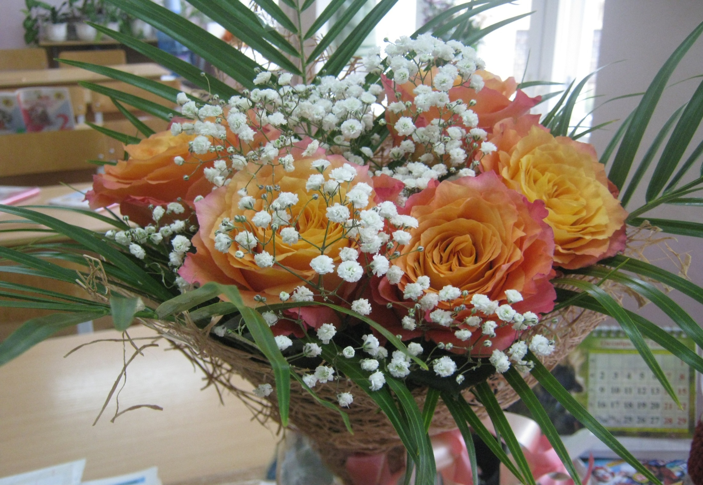
С Днём Учителя !

Slide 2
ТЕМА ОПЫТА: «Положительный опыт Развития младшего школьника через исследовательскую и проектную деятельность»
Подготовила
Черткова Надежда Фёдоровна
учитель начальных классов
первой квалификационной категории
МБОУ «СШ №5»
города Смоленска
2019год

Slide 3
«То, что дети могут сделать вместе сегодня, завтра каждый из них сможет сделать самостоятельно». Л. Выготский

Slide 4
Основными задачами современного образования
являются развитие творческих способностей учащихся, подготовка их к различным формам творческой деятельности, выработка адекватного отношения к окружающему миру.

Slide 5
Цели :
У каждого ребенка есть способности и таланты. Дети от природы любознательны. Их надо заинтересовать и выбрать тему исследования такую, чтобы работа была выполнена относительно быстро, так как в силу возрастных особенностей способность долго концентрировать внимание у учащихся начальной школы ограничена.
Проектная деятельность выводит процесс обучения из стен школы в окружающий мир.

Slide 6
Что обозначает Слово «проект?»
Проект (от лат. projectus-брошенный вперёд)- это мысленное предвосхищение , прогнозирование того, что потом будет воплощено в виде предмета, услуги, творческого акта или действия.
Метод проекта зародился во второй половине 19 века в с/х школах США. Основоположником был американский философ Джон Дьюи(1859-1952).Он говорил , что ценным является то, что полезно людям; обучение посредством делания.

Slide 7
С чего начиналось?
Я начала вовлекать своих учеников в мини-исследования на уроках чтения с первого класса.
Мне хотелось учить так, чтобы у детей не пропадал интерес к чтению,т.к некоторые дети уже умели читать и они считали, что всё знают.
Сейчас в учебниках, разработанных по новому государственному стандарту, предусматривается проектно-исследовательская работа после каждой
изученной темы. Поэтому защита проектов как бы
вплетается в структуру урока, давая ребятам возможность активно участвовать в овладении новыми знаниями.

Slide 8
Мой опыт работы показал, что именно проектная (исследовательская) деятельность позволяет школьникам не только воспринимать учебный материал с интересом, но и самому быть активным участником этого процесса.
Желание научить их тому, что знаю сама, зависит не только от наличий знаний, но прежде всего от УМЕНИЯ сделать эти знания достоянием учеников. Учить способности добывать информацию , а не проглатывать её в готовом виде.Не сдерживать инициативы детей. Приучать их к навыкам оригинального решения проблем, самостоятельным поискам и анализу ситуаций.Это позволит сделать учебный процесс более интересным и увлекательным, от которых у ученика появится желание учиться.
Но…без родителей … не получилось бы…

Slide 9
Помогали учить буквы…вместе с мамами…

Slide 10
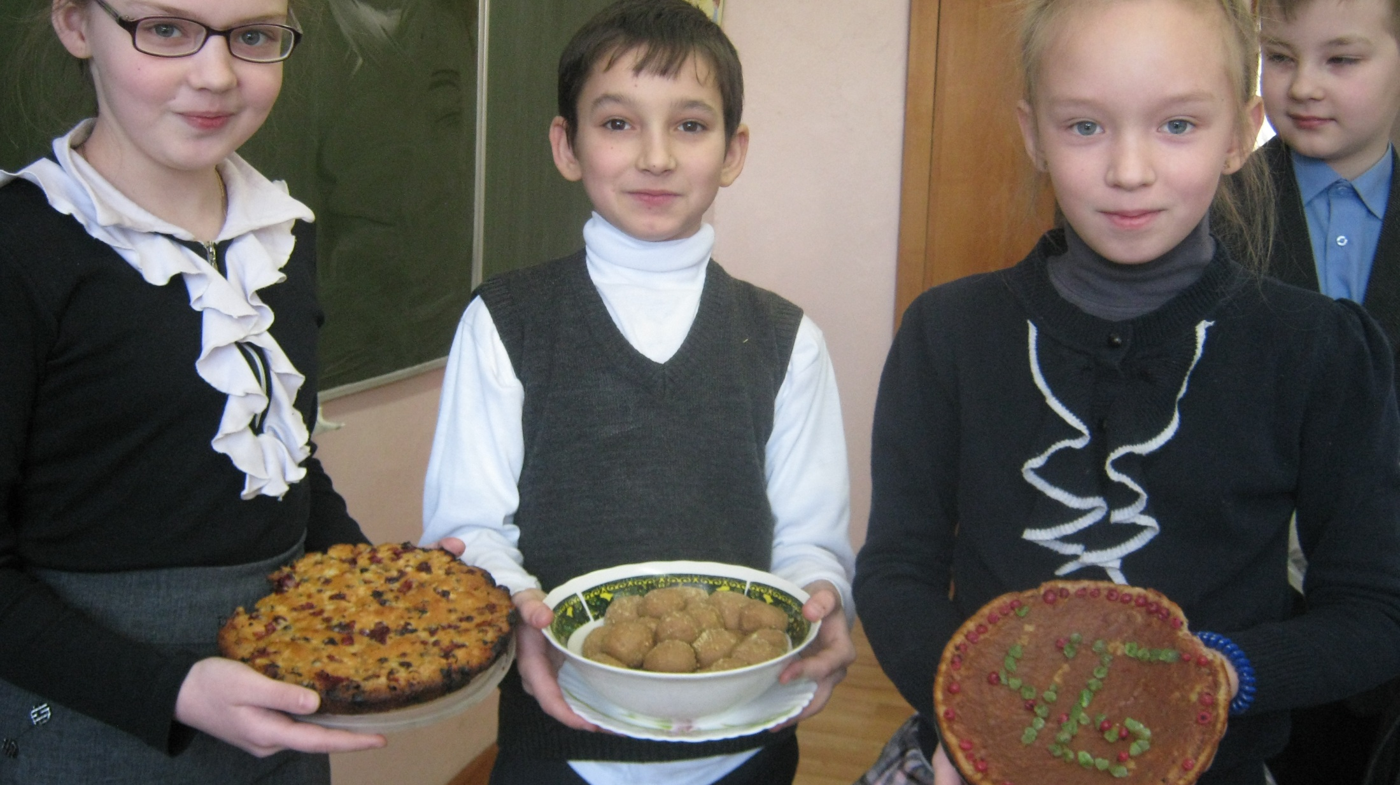
Выпекали вместе с мамами.

Slide 11
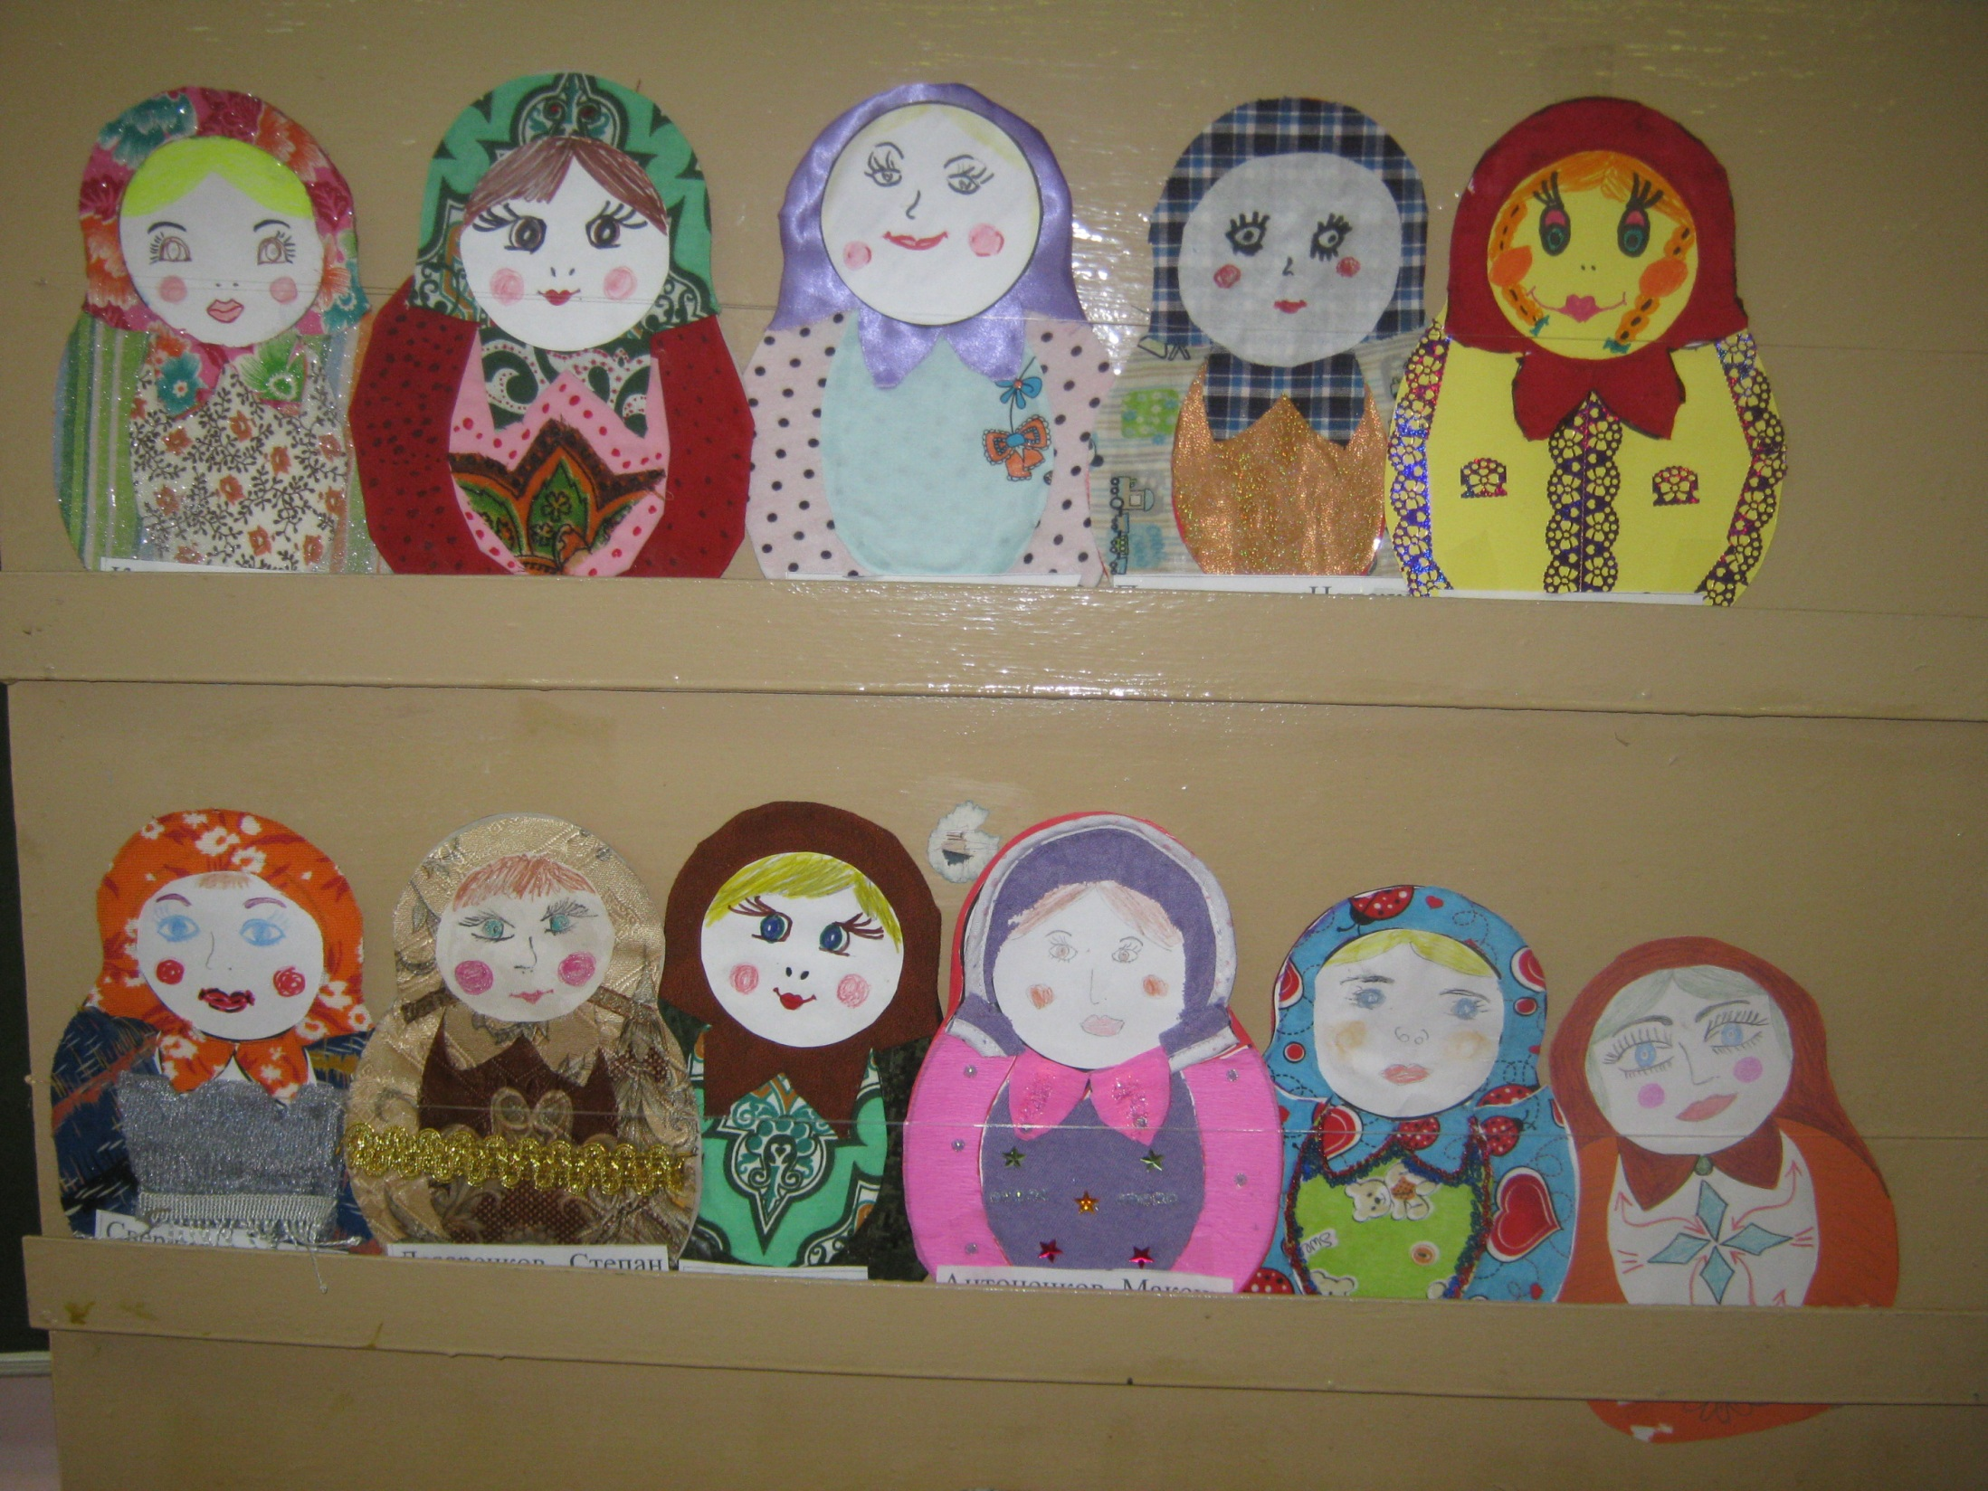
Notes:
Работа с разным материалом.

Slide 12
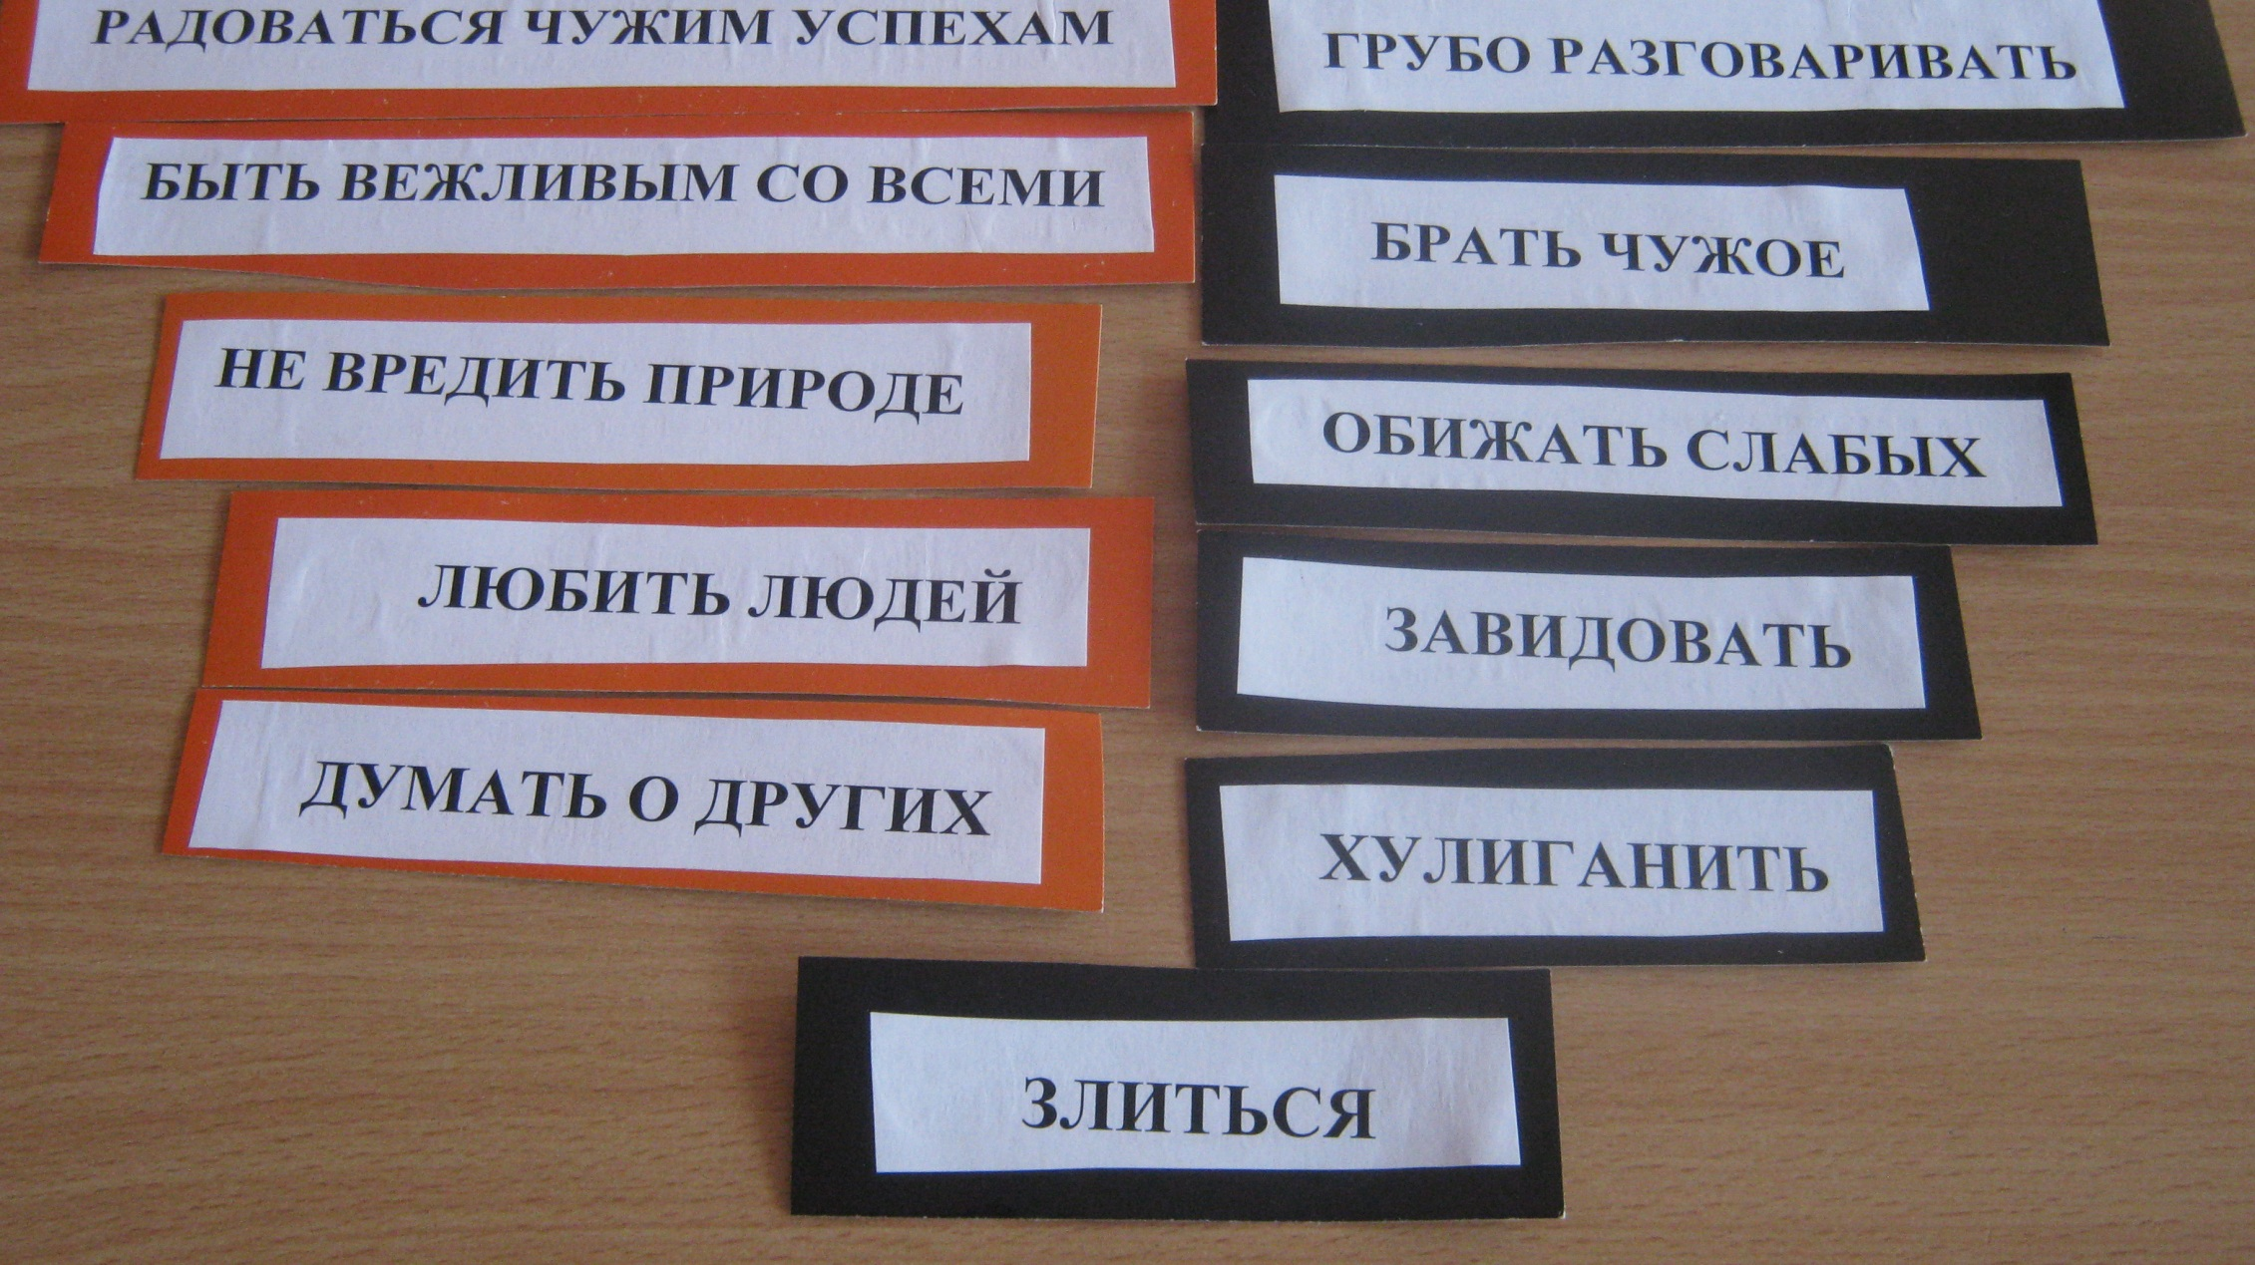
Мы учились читать и рассуждать…

Slide 13
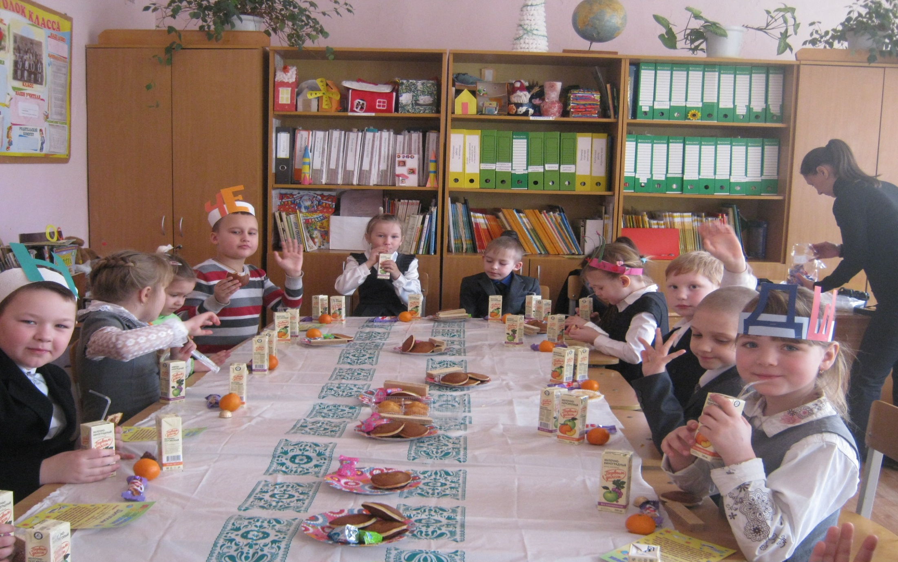
Notes:
Учились дружить..

Slide 14
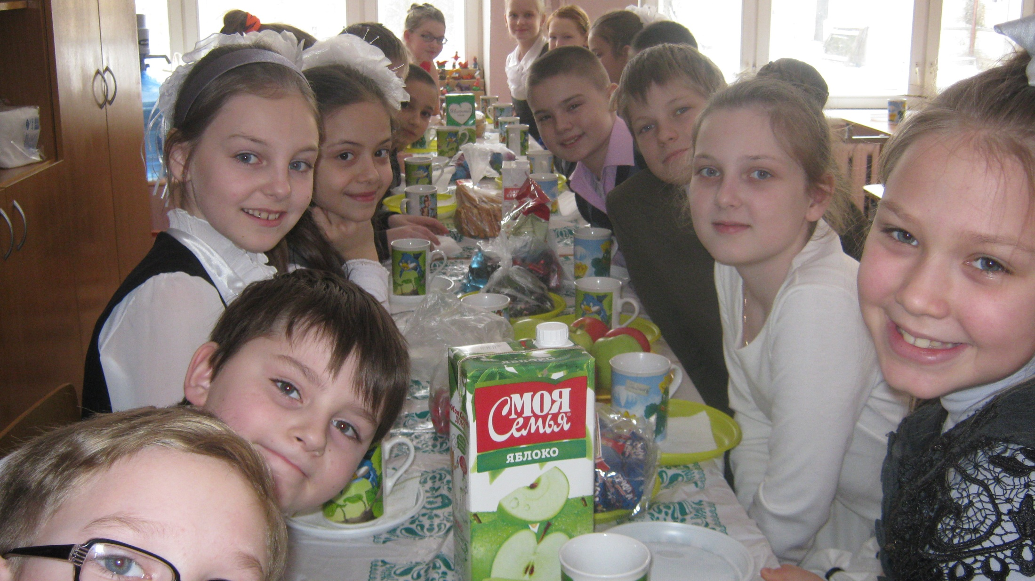
Мы стали одной семьёй!

Slide 15
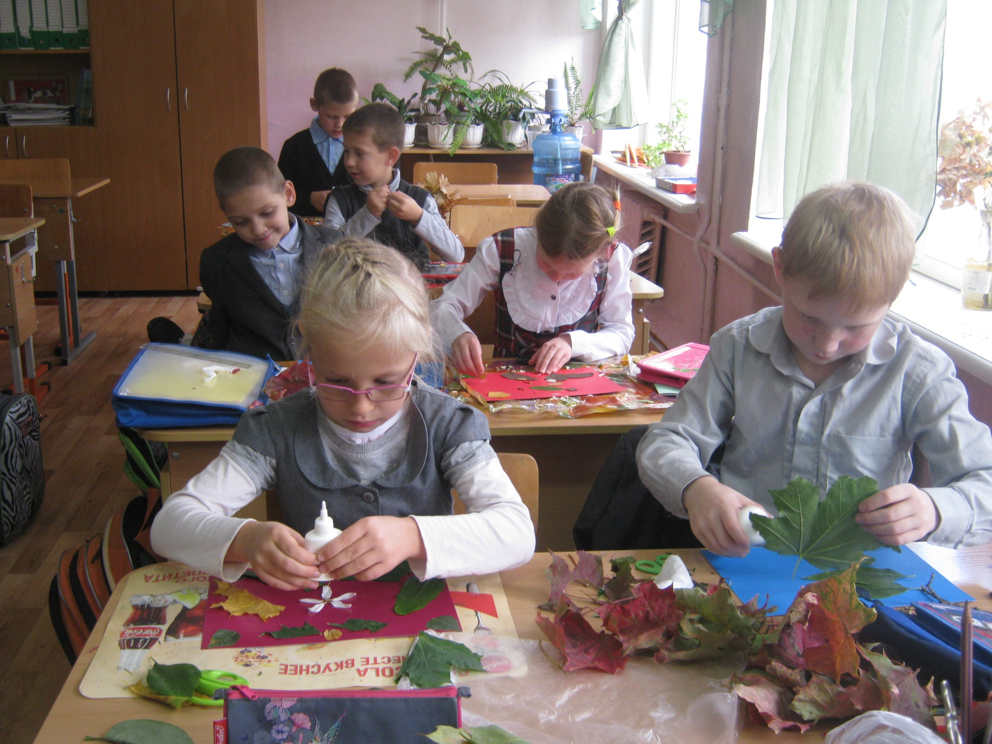

Slide 16
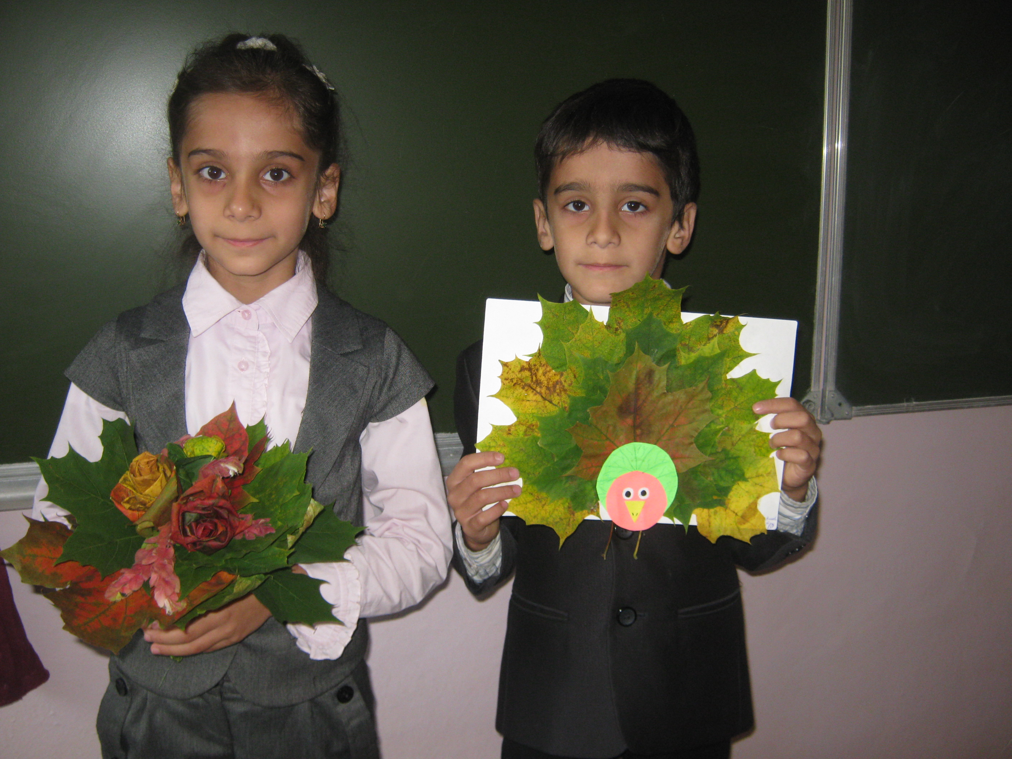
Notes:
Сестра с братом очень старались!

Slide 17
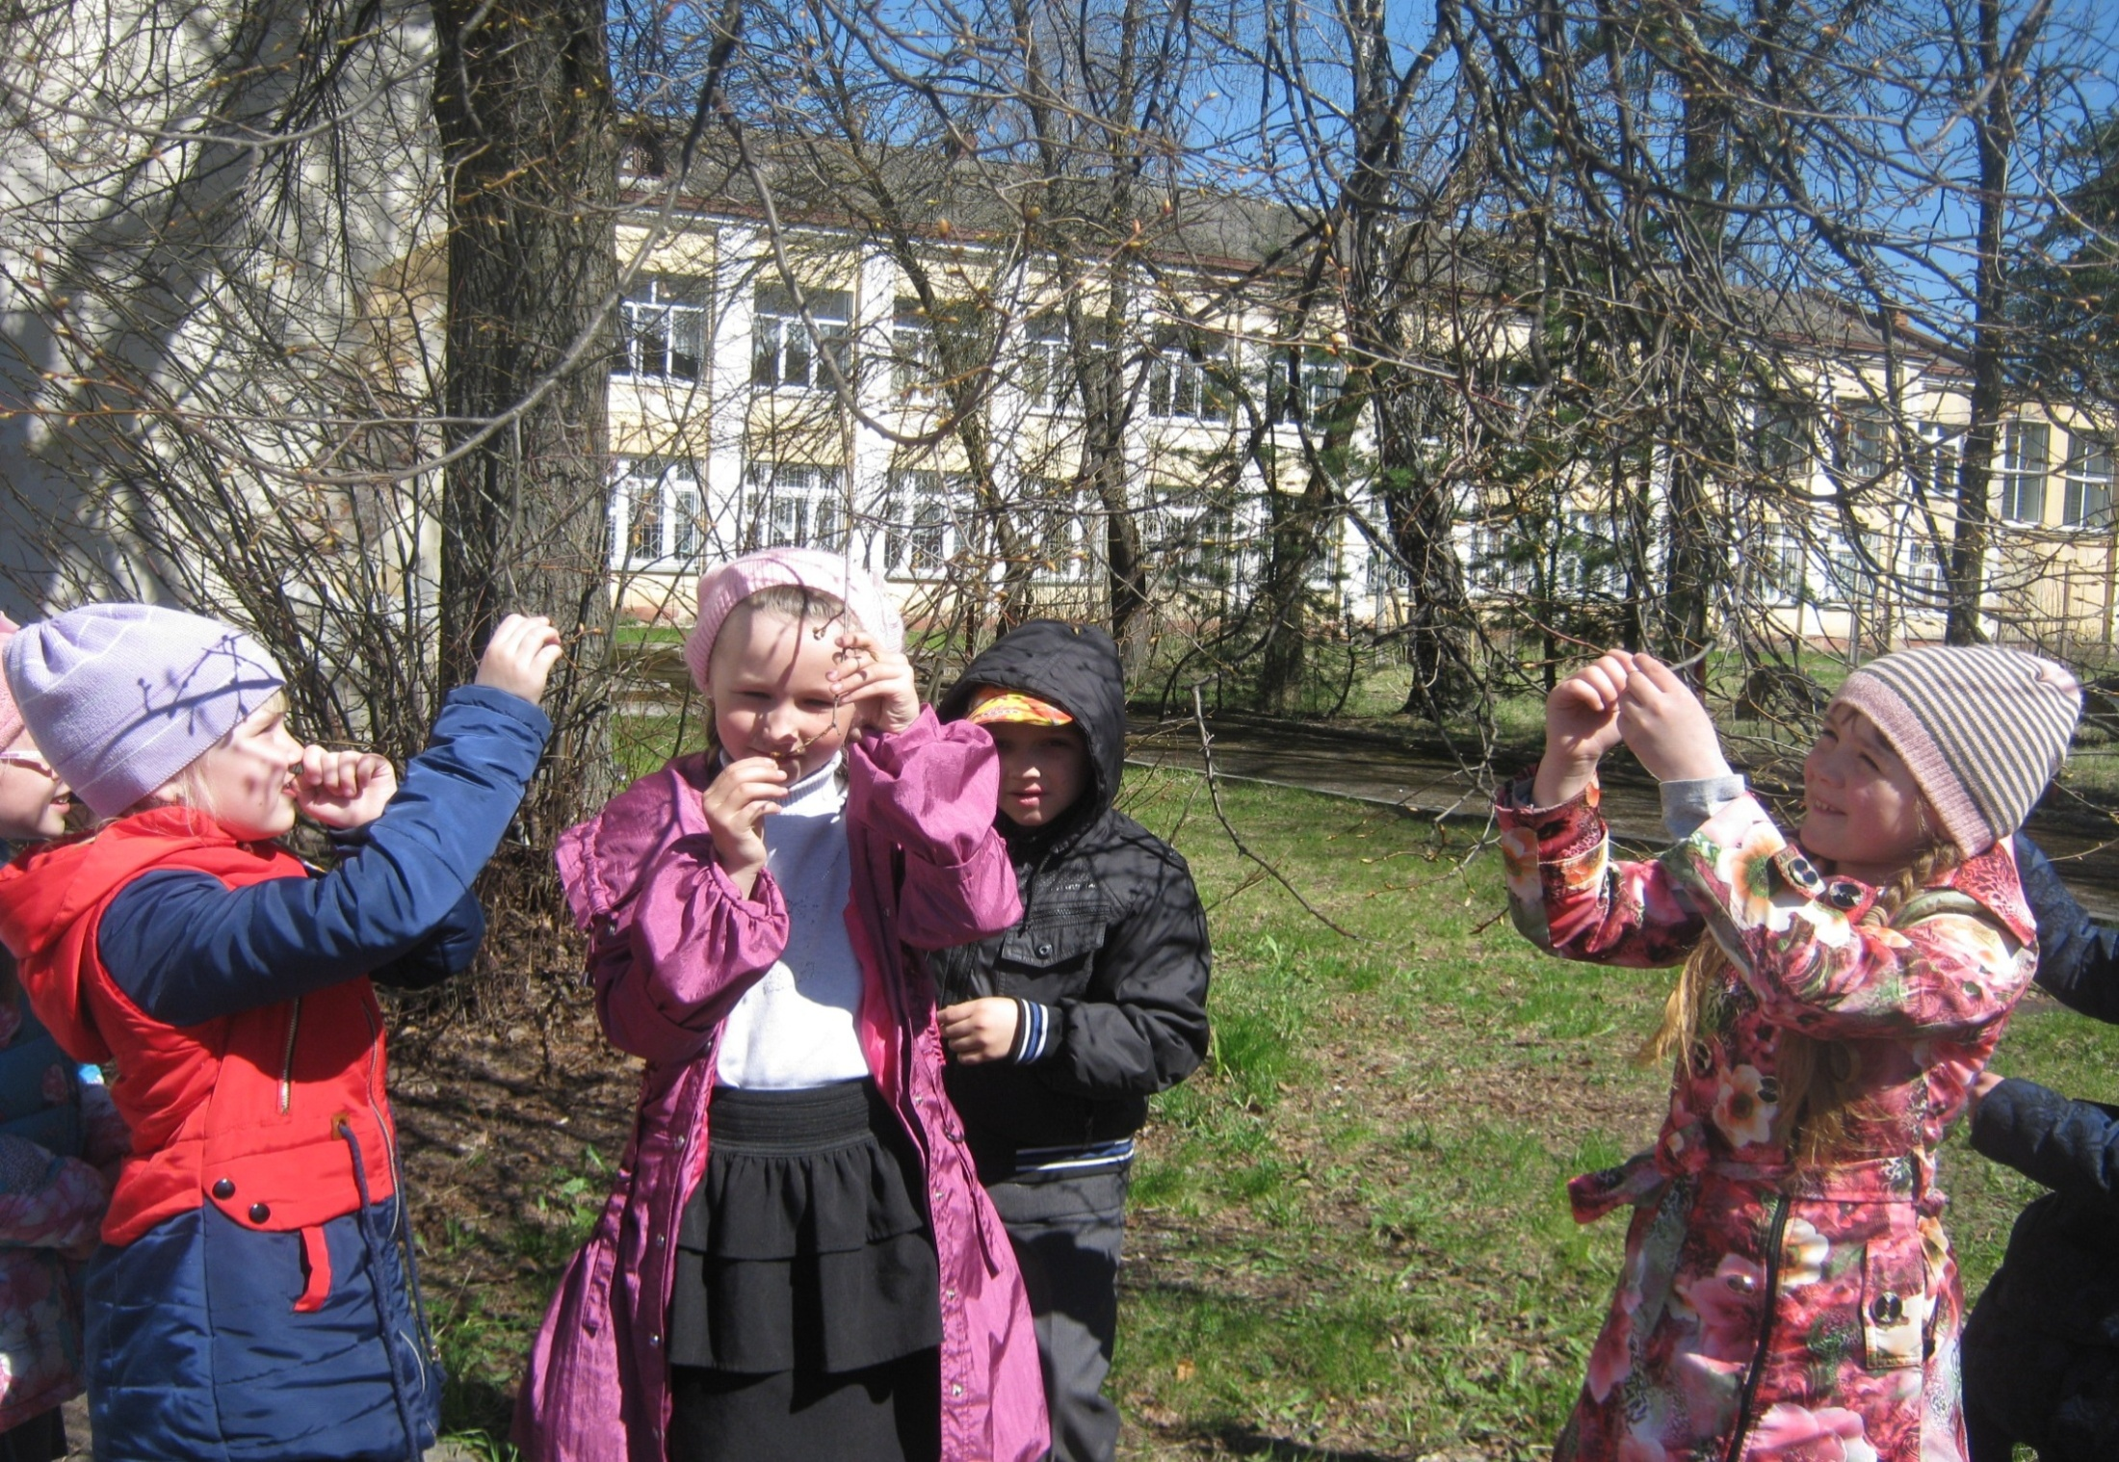
Весна. Какие маленькие листочки…исследование…

Slide 18
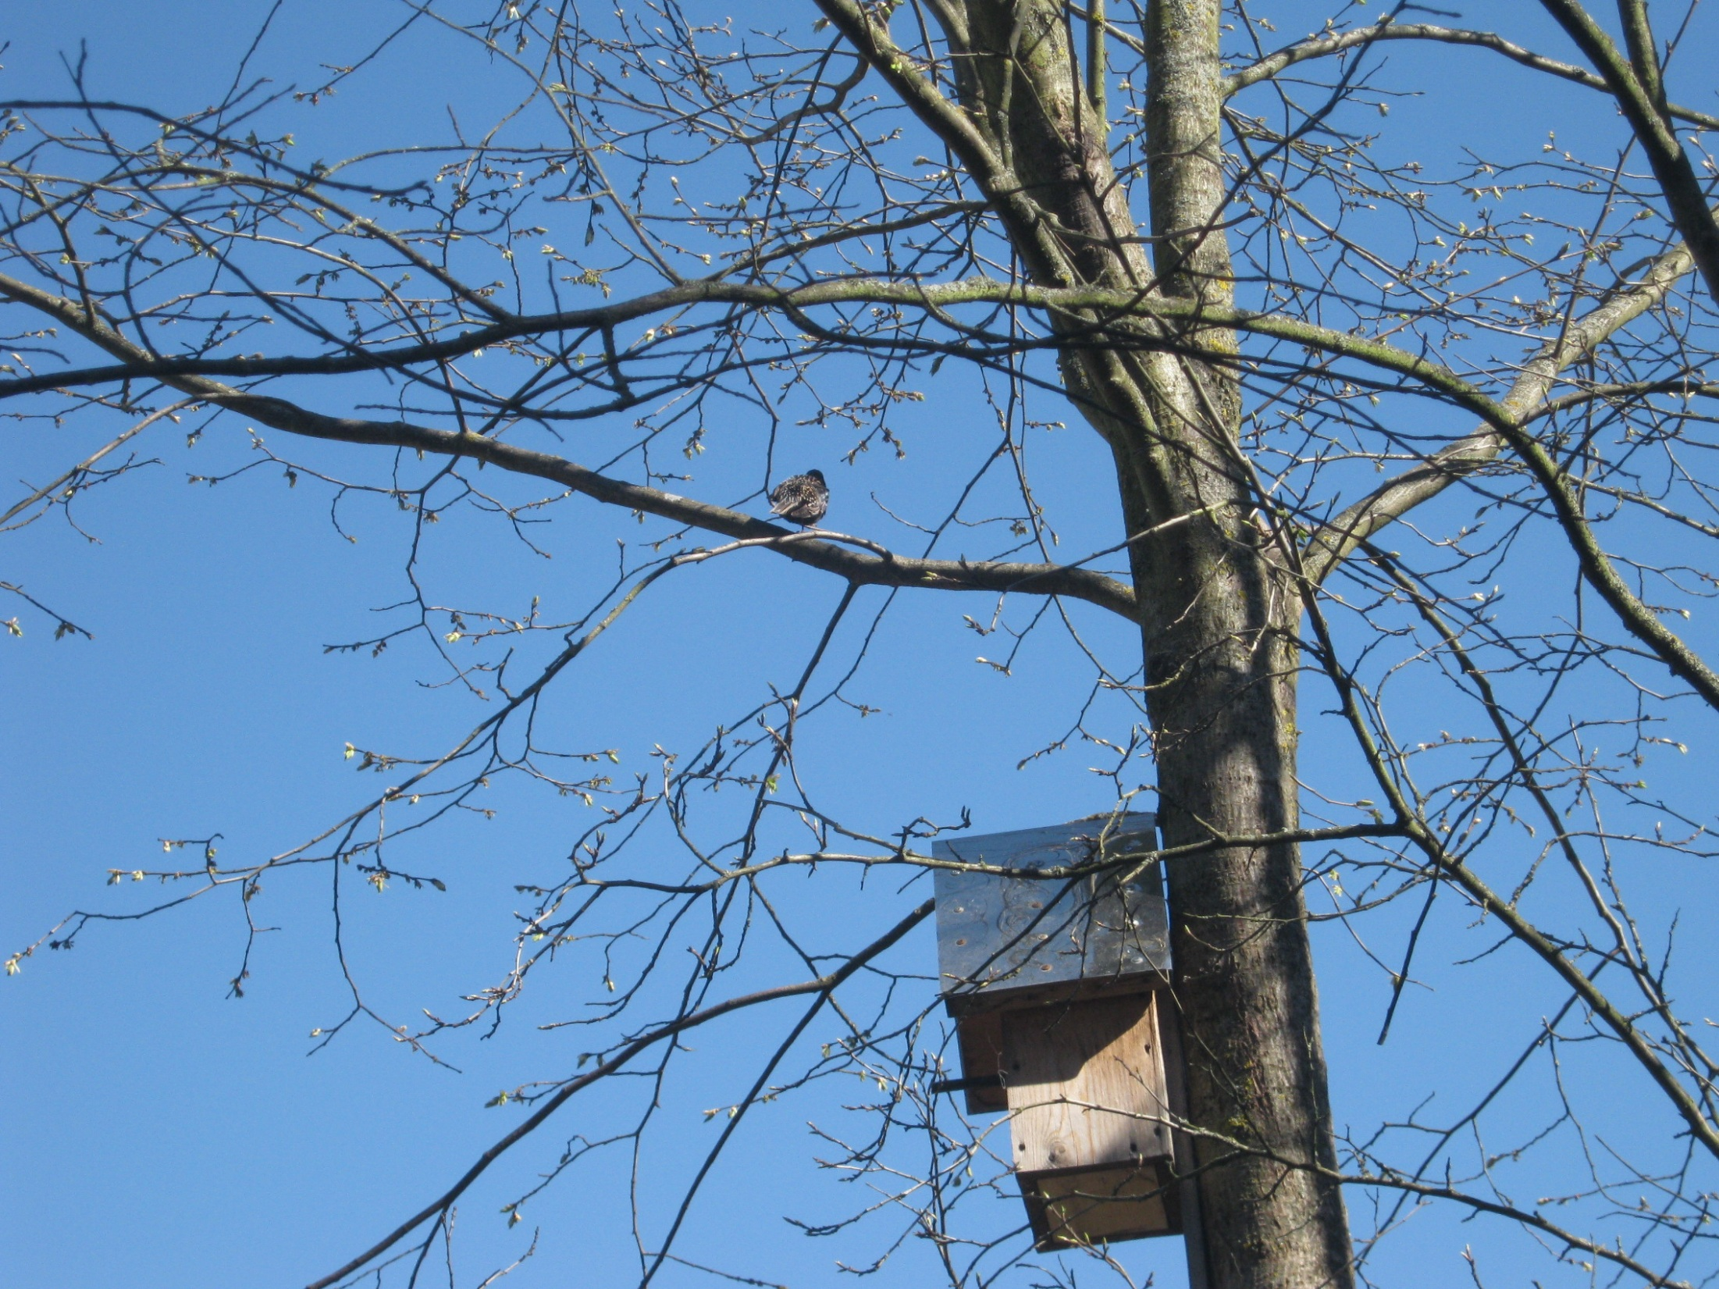
Notes:
Наблюдение ….

Slide 19
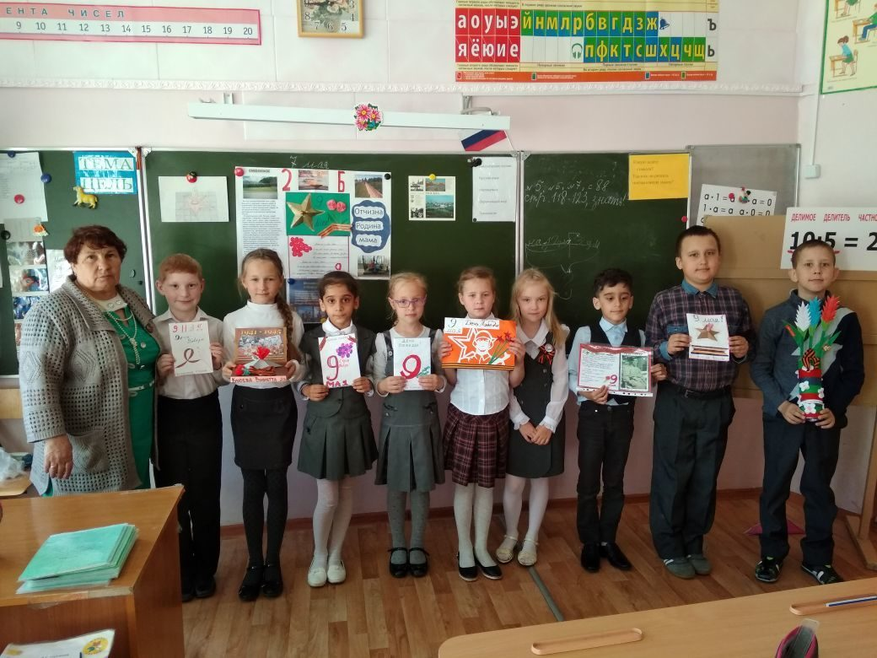

Slide 20
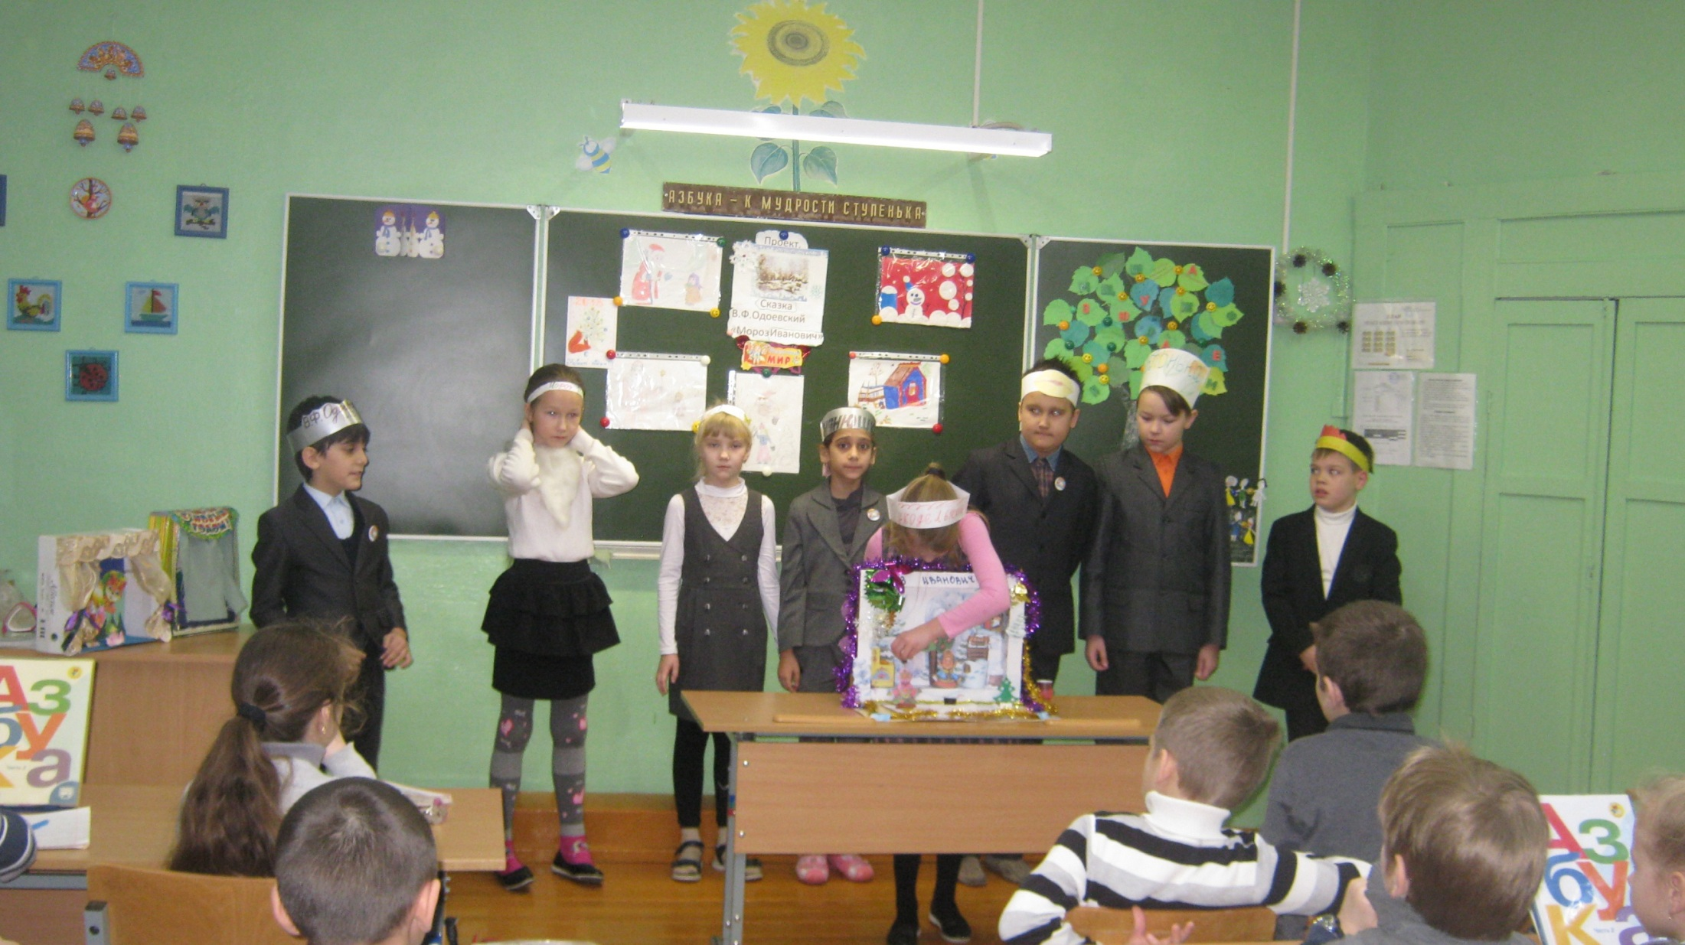
В прошлом учебном году дети сами сочинили свою сказку «Мороз Иванович» и показали первоклассникам.

Slide 21
Сказка всем очень понравилась…

Slide 22
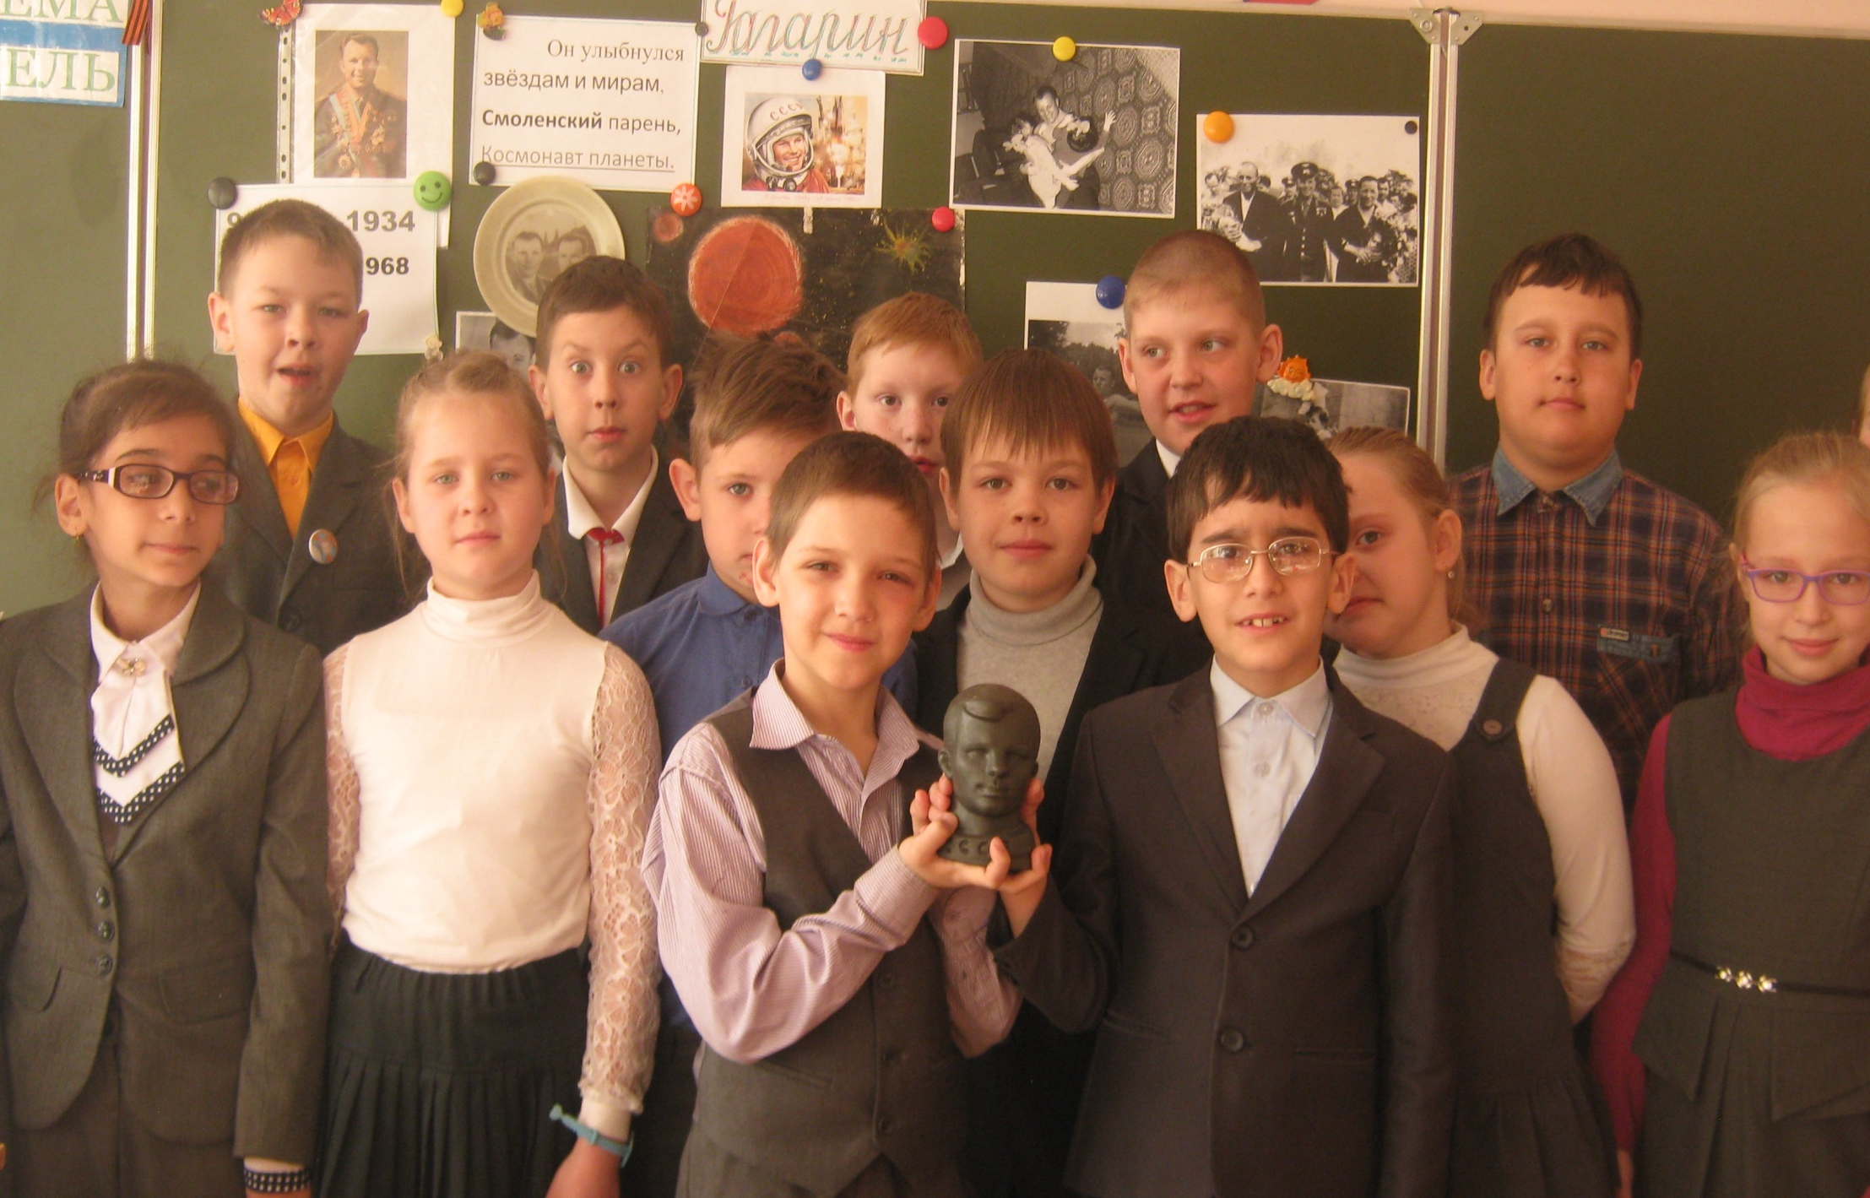
Notes:
О нашем земляке мы можем говорить много..Все хотят быть похожим на Ю.А.Гагарина!

Slide 23
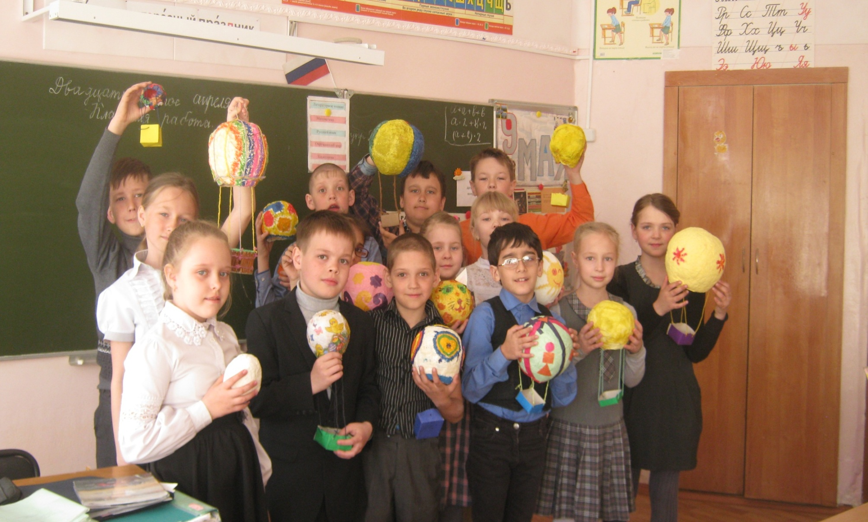
Мы все хотим полетать ….
Notes:
Этот проект оказался сложным.

Slide 24
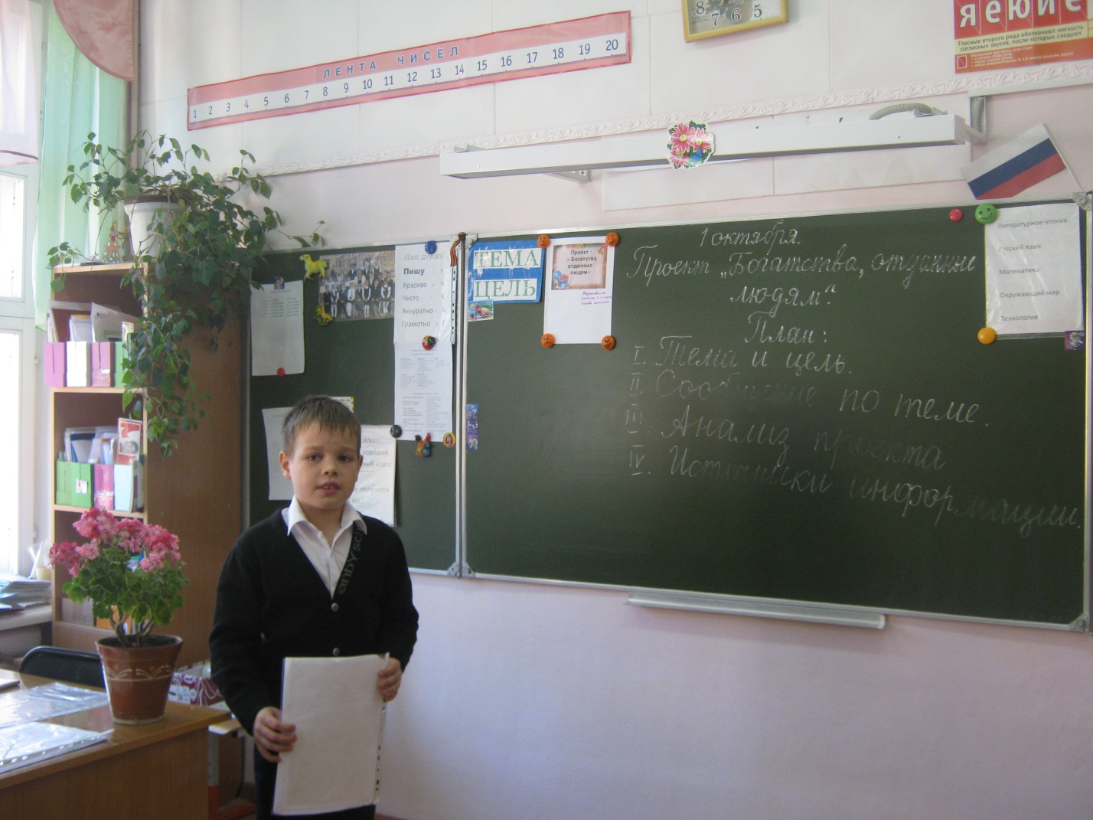
Notes:
«Богатства, отданные людям»- серьёзные проекты. О своём проекте рассказывает Антоненков Максим. Почти ,не подсматривая!

Slide 25
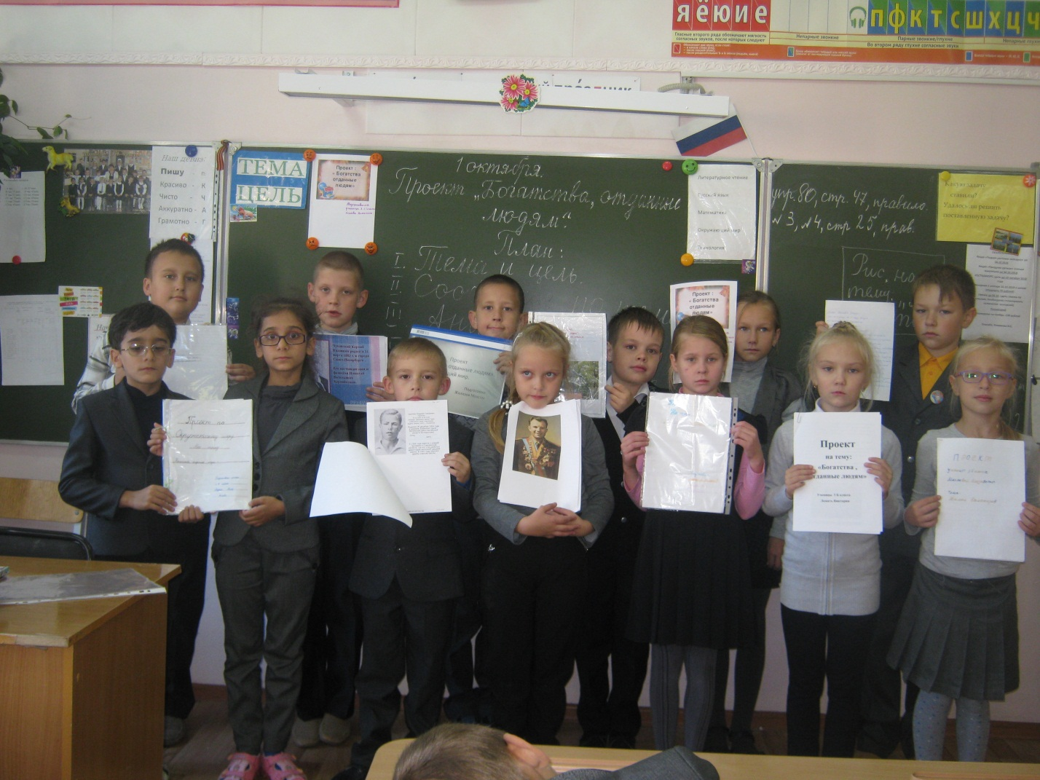
Notes:
Все подготовились к работе… Всех похвалили !

Slide 26
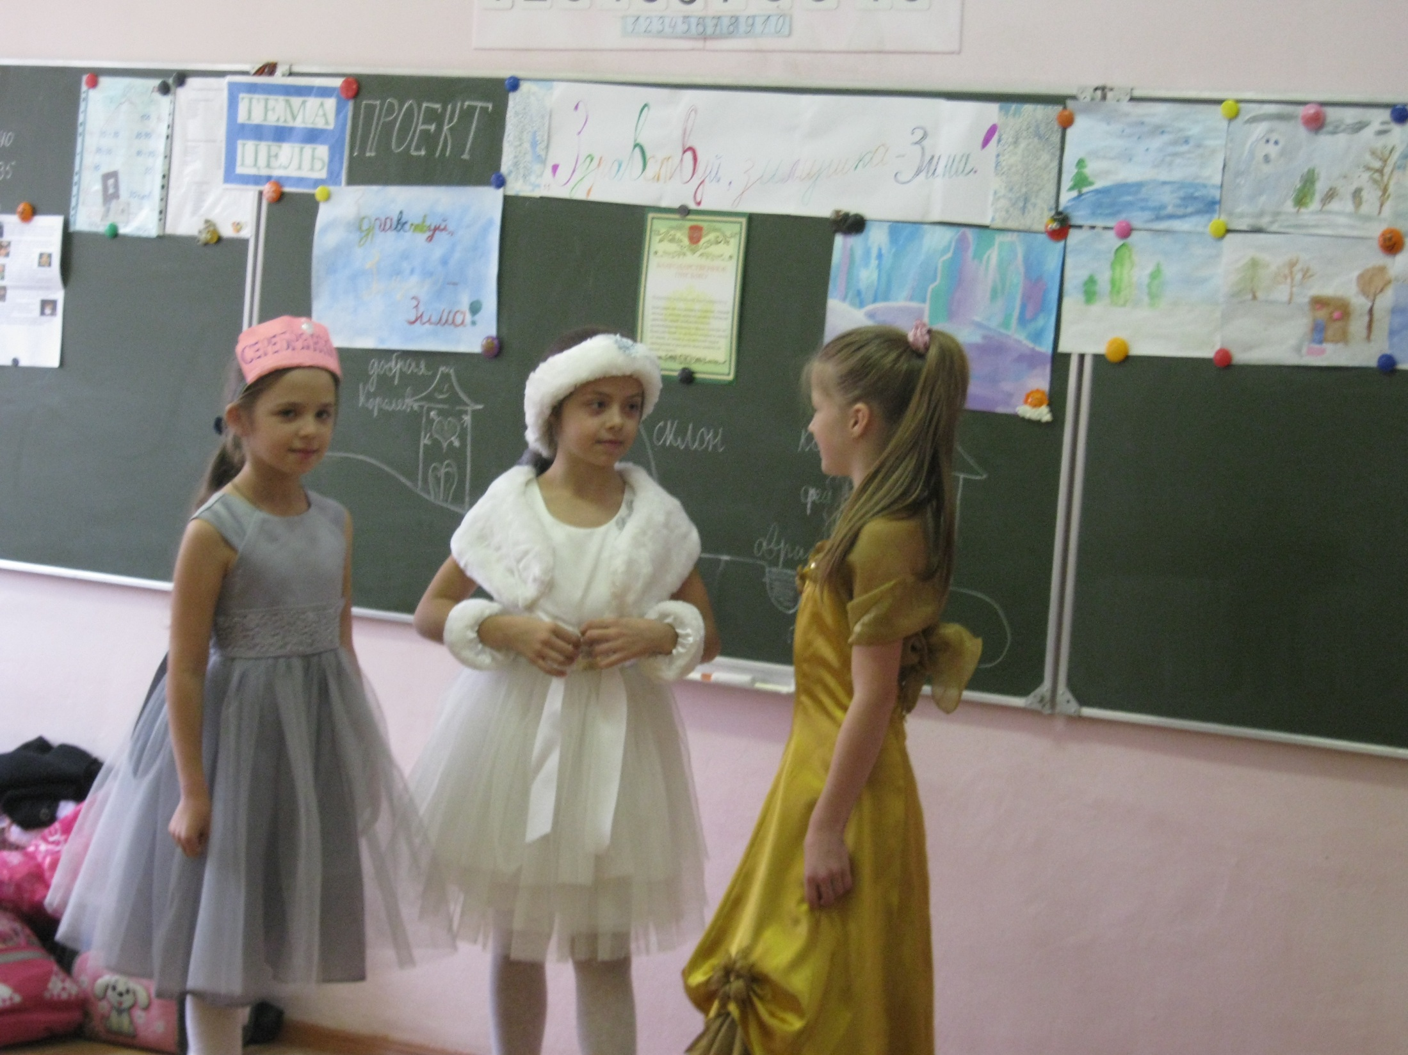
Notes:
Сами сочинили сказку к Новому году « Здравствуй, Зимушка- зима!» Сами и инсценировали.Помогали все!

Slide 27
Дети пригласили и меня….Фото на память.

Slide 28
Потом выступили и в городской библиотеке .

Slide 29
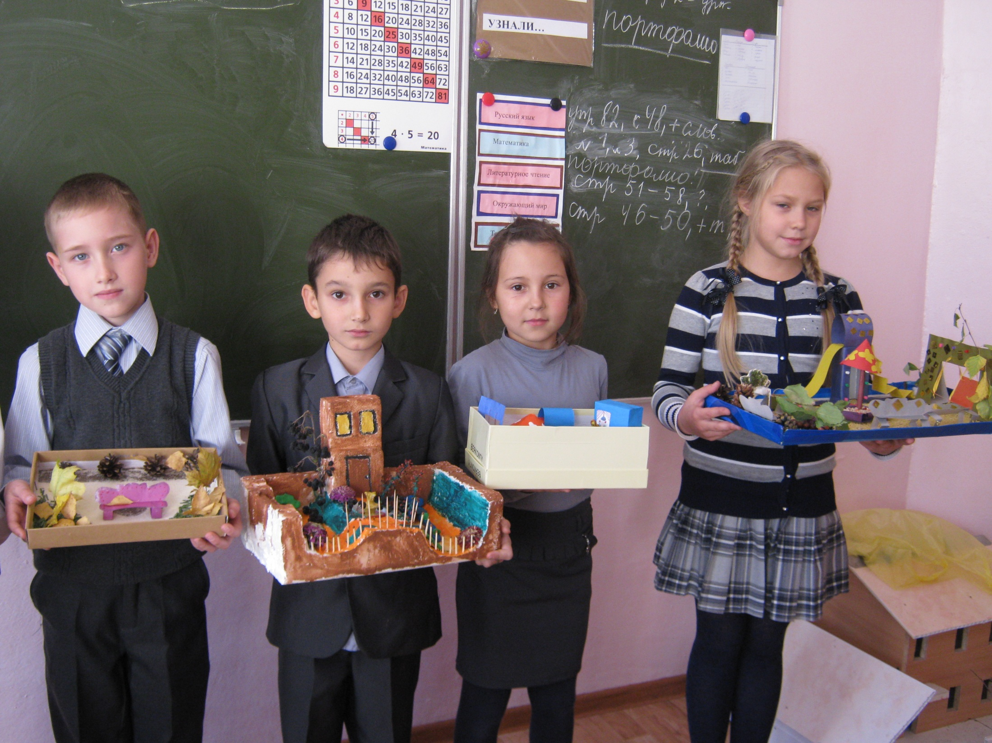
Notes:
«Детская площадка «- проекты очень понравились.

Slide 30
Notes:
Поздняков Иван рассказывает о своём прадедушке.

Slide 31
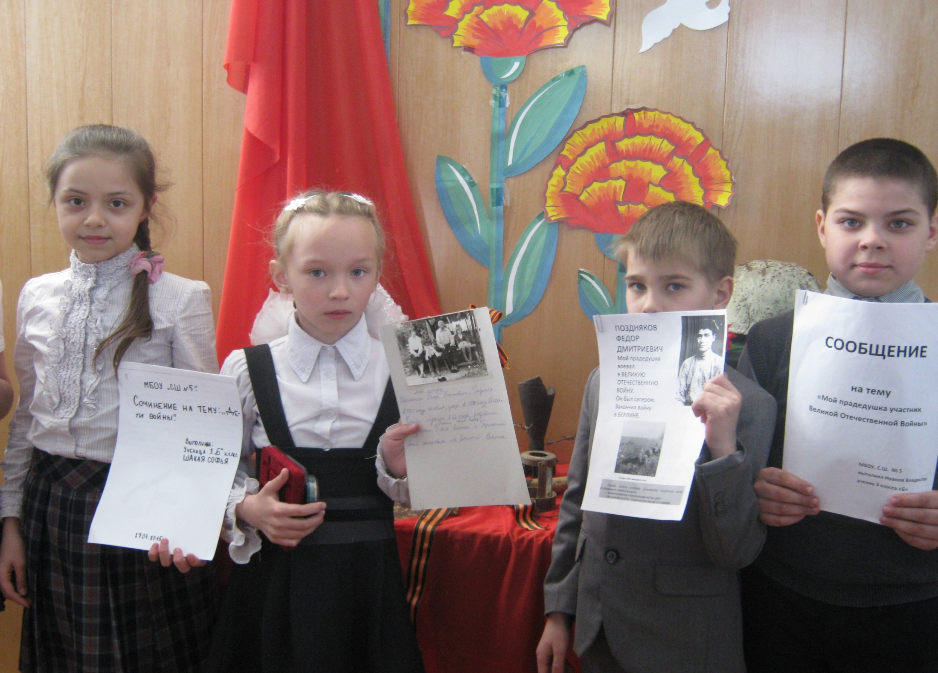
Notes:
Все рассказывали о своих родных.

Slide 32
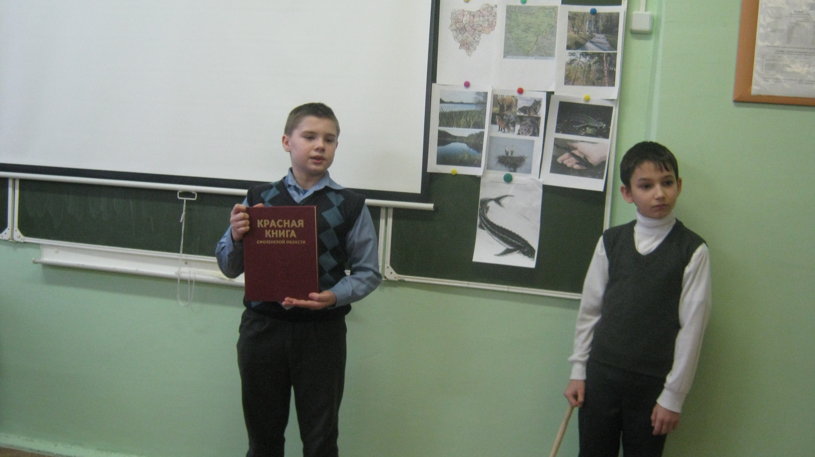
Работа в паре интереснее...

Slide 33
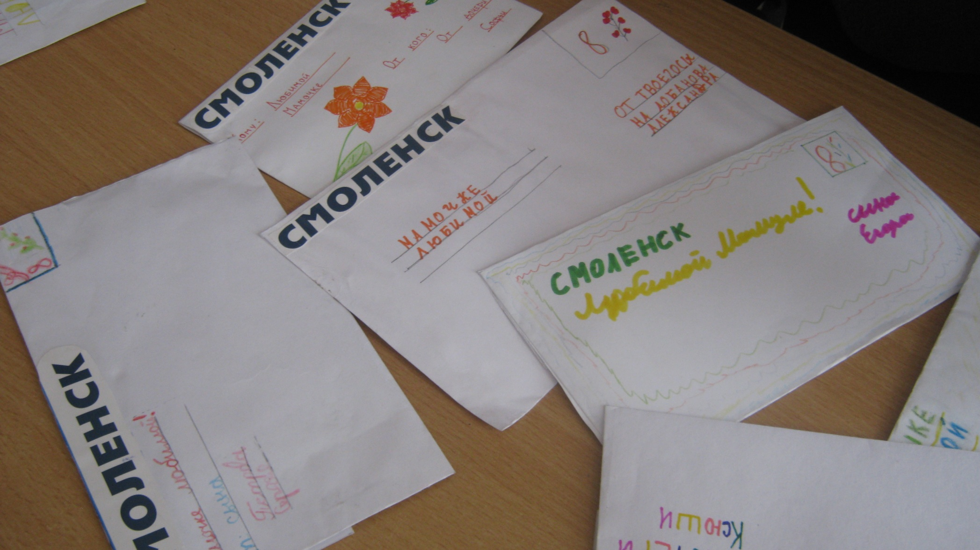
Любимой мамуле письмо.

Slide 34
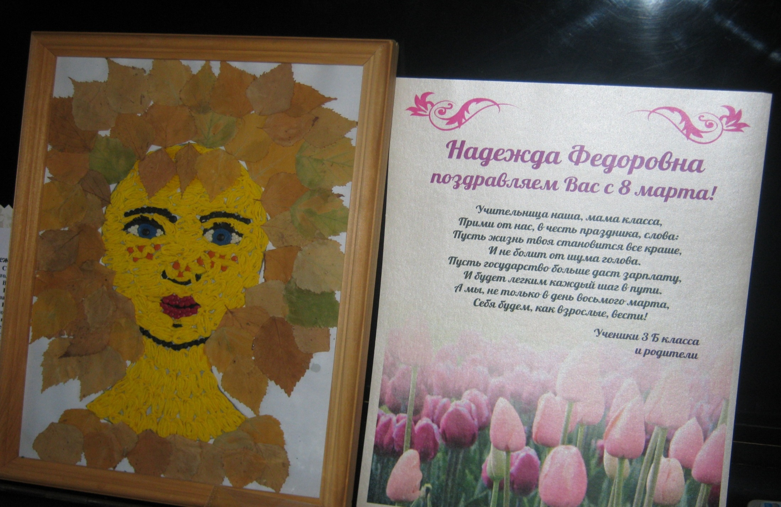
Это мой портрет - из листьев… Марта подарок

Slide 35
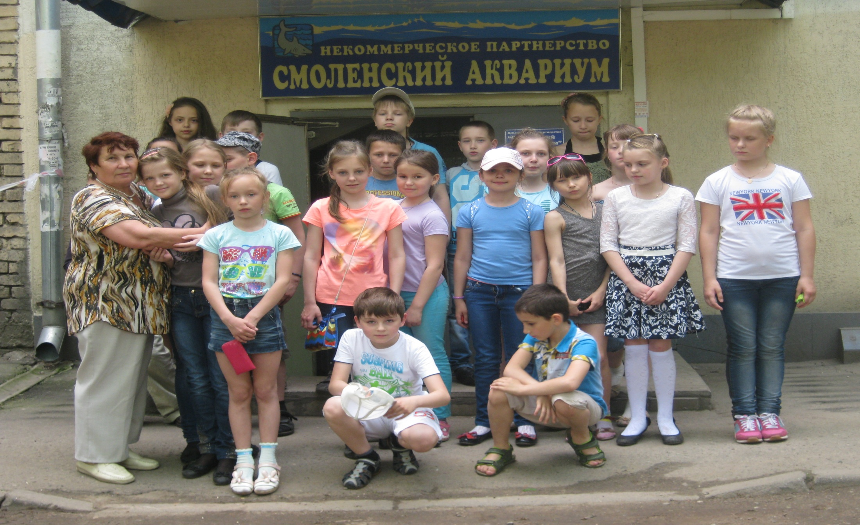
В мае были на экскурсии в Смоленске ! Все вместе!

Slide 36
Мне понравились слова немецкого философа Г.Э.Лессинга «Спорьте, заблуждайтесь, ошибайтесь, но ради бога, размышляйте, и хотя и криво, да сами»
Простые слова…..
Хочу поделиться….

Slide 37
Физкультминутка для ВАС !

